Slide 1

Tiết 8: ÔN TẬP GIỮA HỌC KÌ I

Slide 2



KHỞI ĐỘNG

Slide 3

KHỞI ĐỘNG
Trong các tiết học trước của học kỳ I, chúng ta đã được tìm hiểu một số nội dung như: Thế giới kỹ thuật số, thông tin trong giải quyết vấn đề, một số vấn đề pháp lý khi sử dụng dịch vụ Internet. Hôm nay chúng ta sẽ ôn tập các nội dung đó.

Slide 4




SƠ ĐỒ TƯ DUY
Tạo một sơ đồ tư duy cá nhân: Tóm tắt các mục của môn Tin học mà em đã học trong thời gian qua
BẮT ĐẦU
XEM
KẾT QUẢ

Slide 5
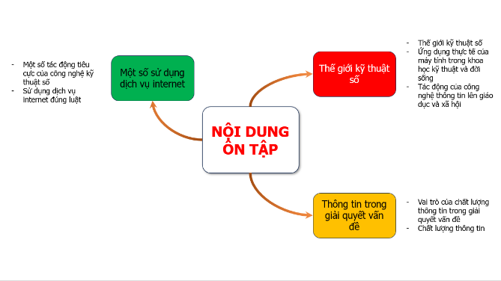
SƠ ĐỒ TƯ DUY

Slide 6

BẮT ĐẦU
HẾT GIỜ!
ÔN TẬP LÝ THUYẾT
HOẠT ĐỘNG NHÓM: Hoàn thiện phiếu học tập
5
4
1
3
2

Slide 7

BẮT ĐẦU
HẾT GIỜ
ÔN TẬP THỰC HÀNH
Tìm kiếm, đánh giá về nguồn tài liệu học về lập trình Scratch (website, kênh youtube,…). Lập một bảng lựa chọn và sắp xếp có thứ tự các nguồn tài liệu tìm được.
10
9
1
8
2
7
3
6
4
5

Slide 8






2
1
3
4

Slide 9


Thiết bị nào dưới đây không gắn bộ xử lí thông tin
A. Điện thoại thông minh.
B. Ti vi kỹ thuật số.
C. Bếp ga thông thường.

Slide 10

Khi nói: “Máy tính không cần nghỉ ngơi!”, ta đang nhắc đến khả năng nào của máy tính?
A. Khả năng quyết tâm
B. Khả năng tính toán bền bỉ
C. Khả năng tính toán nhanh

Slide 11

Đâu là ví dụ cho thấy ảnh hưởng xấu của công nghệ thông tin đến con người?
A. Nghiện game online
B. Dễ dàng nhân bản
C. Làm việc trực tuyến

Slide 12

Đâu không phải là tiêu chí để đánh giá chất lượng thông tin?
A. Tính sử dụng được
B. Tính mới
C. Tính phổ biến

Slide 13

HƯỚNG DẪN
VỀ NHÀ
Ôn tập các kiến thức trọng tâm. Đặc biệt là các ghi nhớ trong sách giáo khoa. Chuẩn bị để kiểm tra giữa học kỳ I.
Tài liệu được chia sẻ bởi Website VnTeach.Com
https://www.vnteach.com

